Slide 1
Использование Microsoft Access в работе классного руководителя
Балуевская А. Н.
Балуевский А. В.

Slide 2
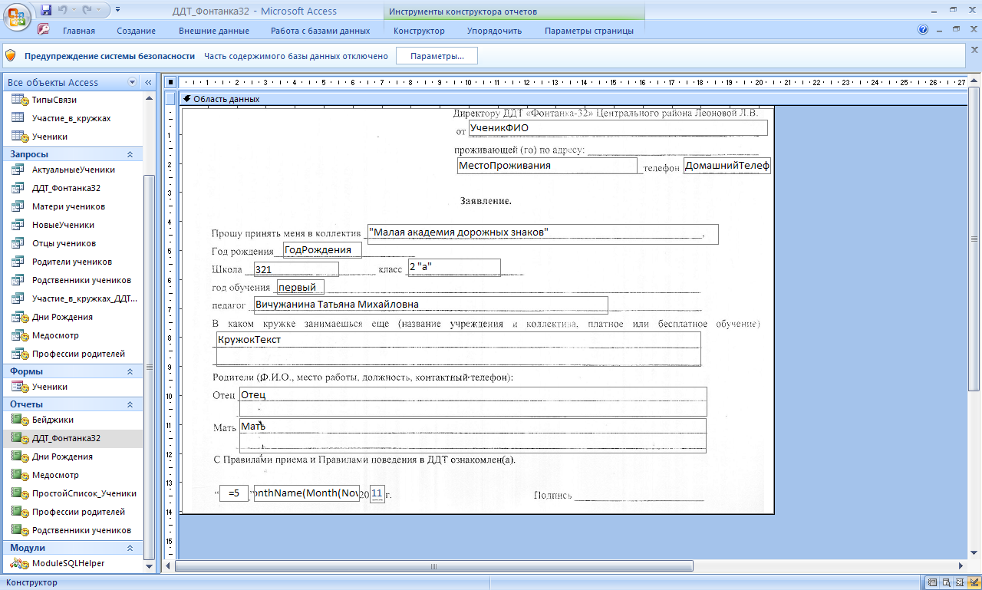
Заявление на прием в кружок: макет отчёта

Slide 3
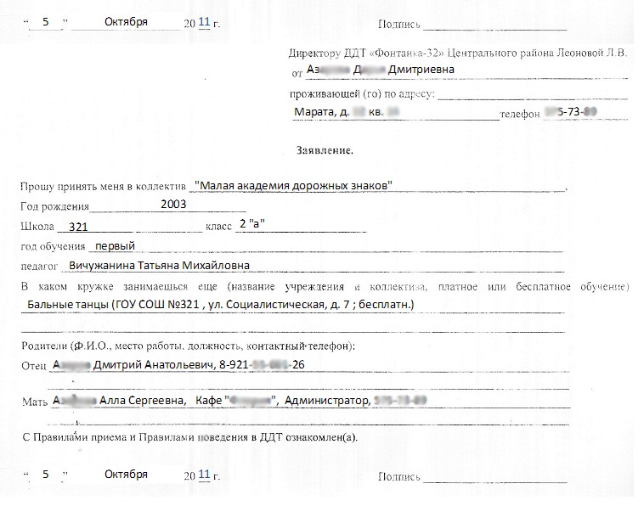
Заявление на прием в кружок

Slide 4
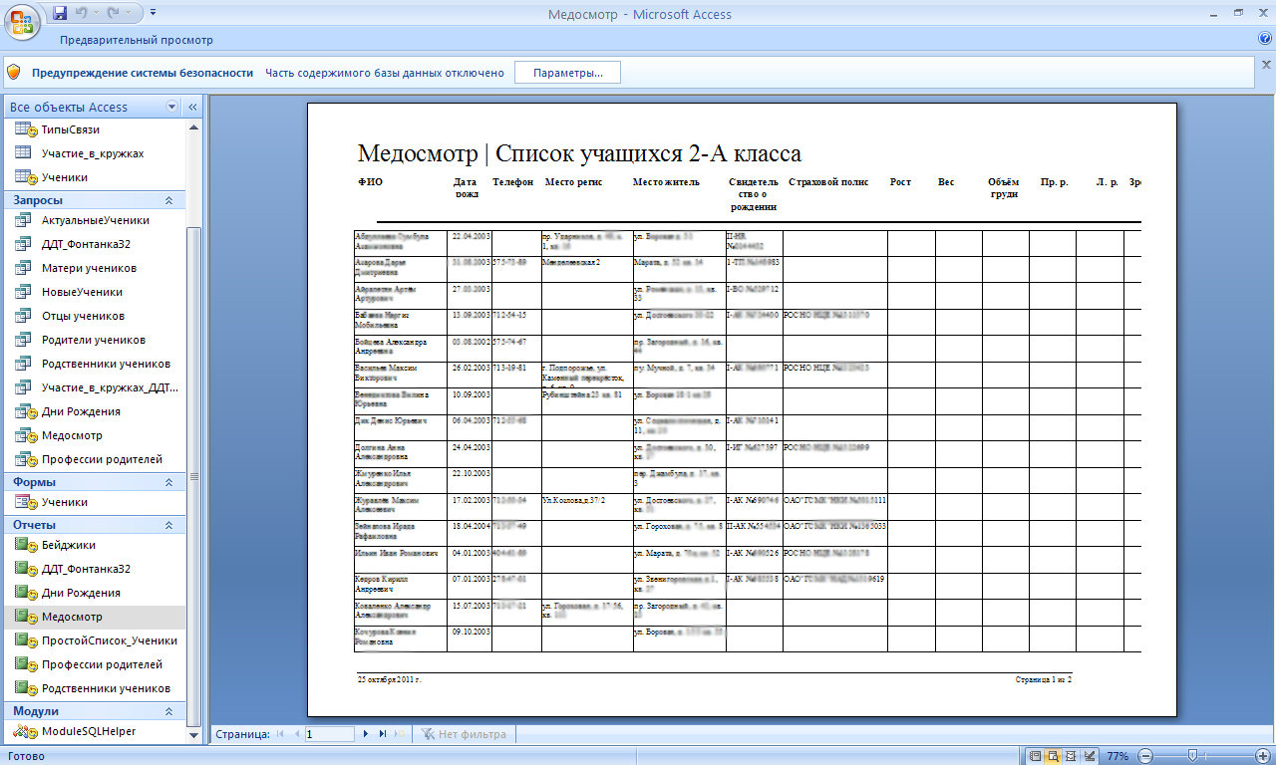
Медосмотр

Slide 5
Таблички с именами

Slide 6
Дни рождения

Slide 7
Профессии родителей

Slide 8
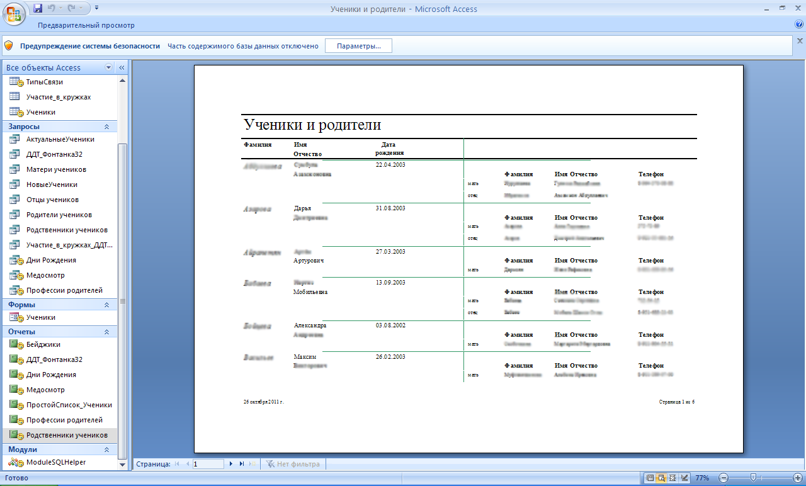
Ученики и родители

Slide 9
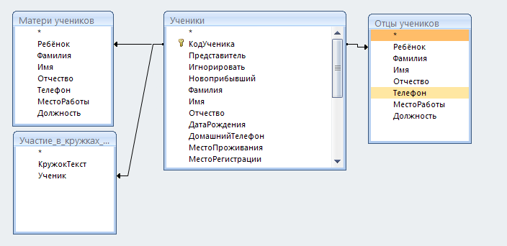
Заявление на прием в кружок: схема данных

